Slide 1
프로그래밍 설계 - 최종 발표 -
프로젝트팀 : 유일무이
발표자 : 김준호
20130999 김준호
20130997 김정승
20151016 염준섭
20150997 김효권

Slide 2
Table
프로젝트 진행 과정 및 기능 설명
제작 시 문제점 및 개선사항
프로젝트 달성률
프로그램 시현

Slide 3
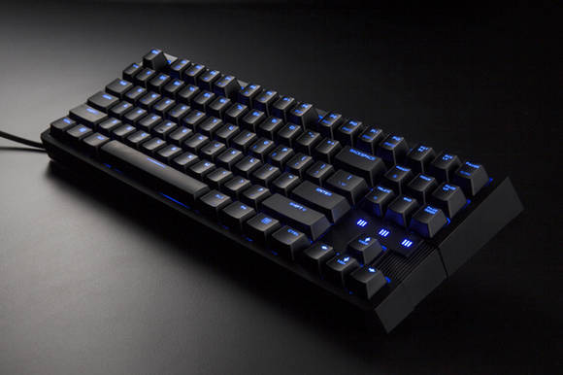
01
프로그램 진행 상황 및 기능 설명(1/2)
입력 취소 시 정지
요구사항
음악 파일 재생 및 정지
키보드 입력 감지
녹음 및 불러오기
튜토리얼
색깔을 이용한 애니매이션 기능
키보드 입력 시 재생
mciSendString 함수 사용
GetAsyncKeyState 함수 사용
Wavein 함수, 파일 입출력
Findfirstfile 함수 사용

Slide 4
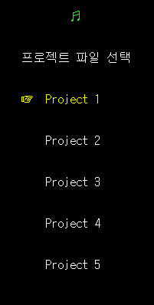
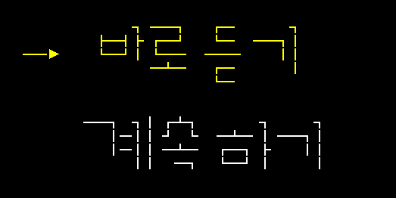
02
프로그램 진행 상황 및 기능 설명(2/2)
동시다발적으로 입력 하기 위해
- Thread 사용
+
- 프로젝트 선택 기능
- 녹음 후 바로 듣기 기능

Slide 5
03
제작 시 문제점 및 해결방안(1/1)
문제점
해결 방안
1. mp3 → Wav
Mp3파일을 여는 과정에서
Decoding 때문에 시간이 걸린다.
→
Wav파일로 변경
2. 키보드 동시 입력
C언어 특성 상 일반적으로 불가.
→
Thread 사용
3. 키보드 입력 감지
키보드 입력을 감지하는 함수 및 알고리즘이 필요.
→
GetAyncKeyState 함수 사용
4. 쓰레드 동기화
쓰레드 동작 시 다른 함수들과 충돌 때문에 그래픽이 깨지는 현상.
→
임계점(CriticalSection)을 사용해서 동기화를 진행
5. 녹 음
일시 정지 후 다시 녹음하는 과정에서
녹음 버퍼에 데이터가 중복되는 문제.
→
일시 정지 할 때 버퍼내의 데이터 값을 임시파일(test.bin)에 저장
5. 녹음 사운드
녹음 시 저장 되는 볼륨이 다름.
→
녹음장치의 스테레오 믹스의 볼륨 값을 조절하여 해결

Slide 6
04
프로젝트 달성률(1/1)
요구사항 | 내용 | 우선순위 | 달성률 (%)
음악 파일 재생 및 정지 | 이용자가 키보드 입력으로 음악의 재생 및 정지를 제어한다. | 2 | 100%
키보드 입력 감지 | 이용자가 키보드 입력으로 프로그램을 제어한다. | 1 | 100%
녹음 및 불러오기 | 이용자가 믹싱한 사운드를 녹음한다. | 5 | 100%
튜토리얼 | 이용자가 프로그램의 사용법을 익히기 위한 튜토리얼을 제작한다. | 3 | 100%
색깔을 이용한 애니메이션 기능 | 이용자가 시각적으로 흥미를 느낄 수 있게 한다. | 4 | 100%

Slide 7
…프로그램 시현…

Slide 8
…질문 받겠습니다…

Slide 9
감사합니다
-Team 유일무이-

